Slide 1
UNIVERSIDAD DE LAS FUERZAS ARMADAS – ESPE DEPARTAMENTO DE CIENCIAS ECONÓMICAS, ADMINISTRATIVAS Y DE COMERCIO “ESTRATEGIAS DE MARKETING EN BASE AL DISEÑO DE UN PRODUCTO INNOVADOR PARA UN MEJOR SERVICIO AL CLIENTE DENTRO DE LOS CINES DEL DISTRITO METROPOLITANO DE QUITO” DANIELA ALEJANDRA ZAGAL MUÑOZ Monografía presentada como requisito previo a la obtención del grado de: TECNÓLOGA EN MARKETING Y PUBLICIDAD AÑO 2013

Slide 2
PROBLEMA Y JUSTIFICACIÓN
Multicines, Supercines y Cinemark
Bandeja inestable, pequeña y de mal uso
Mejorar el Servicio al Cliente
Tecnología, DVD, Blu-Ray y 3D
Nuevo Producto
Estrategias de Marketing
Servicio de Snacks

Slide 3
INVESTIGACIÓN DE MERCADO
Edad y Género
Consumo
Objetivo
Conocer el grado de satisfacción del consumidor en el servicio de bar y establecer la potencial demanda de una bandeja todo en uno para ser usado en los cines del DMQ.
Variables a Investigar
Servicio
Calidad de Producto
Publicidad
Nuevo Producto

Slide 4
CÁLCULO DE LA MUESTRA
En Quito existe un total de 2´576.287 habitantes
n = tamaño de la muestra; Z = nivel de confianza; p = variabilidad positiva; q = variabilidad negativa; N = tamaño de la población; e = porcentaje de precisión o error.
La población desde 15 años hasta 49 años de edad es de 1´254.653 habitantes
Total tamaño de la muestra
96,03

Slide 5
ANÁLISIS DE RESULTADOS
Si sale un nuevo producto lo prefieren de fácil uso y confort, un buen tamaño, peso y calidad, siendo lo último color y diseño
La bandeja donde son transportados los snacks no les gusta, es malo y desagradable para los consumidores en un 66.6% y a otros en cambio les gusta y les encanta en un 33.3%
La mayoría de las personas casi siempre asisten a los cines acompañados y consumen snacks
La publicidad, que sean más de estreno de películas, que de promociones de los cines y patrocinadores
Les parece que el servicio que ofrecen es de malo a muy malo en un 51% y de bueno a muy bueno llegando hasta excelente en un 48.9%
Las razones por las cuales los clientes asisten a los cines es por las películas de estreno, por entretenimiento y diversión tomando como última opción la calidad de servicio
El servicio que ofrecen en general los cines DMQ deliberan que; es bueno y excelente en un 38.5% y otros consumidores que es regular, deficiente y muy deficiente en un 61.5%

Slide 6
ENTREVISTA A LOS ADMINISTRADORES DE LOS CINES
El 100% consideran que el servicio de snacks satisface las necesidades del consumidor
El 50% indican que es complicado para llevar a la sala de cine
Bandeja todo en uno 75% y un 25% optan para que los clientes tengan comodidad y de fácil uso
Optarían en cambiar su producto por uno nuevo y más aún si el precio es menor al de la competencia, están de acuerdo en el 100%
El nombre que les gustaría que vaya en esta innovación es Bandeja Golosa el 75% y GigaBan al 25%
El 25% creen que las bandejas son grandes y de fácil uso

Slide 7
ESTUDIO DE LA OFERTA, DEMANDA Y COMPETENCIA
OFERTA
DEMANDA
COMPETENCIA
Producto nuevo en el mercado
Acorde a las encuestas se tiene que a la mayoría de los clientes de los cines les agrada la idea de que para mejorar el servicio del consumo de los snacks en los cines hay que cambiar una bandeja por un nuevo producto de fácil uso y comodidad.
INDUPLAS S.A Compañía Colombiana, que se dedica a la fabricación, transformación, manufacturación, ensamble y circulación de toda clase de bienes de la industria de los plásticos, mas de 15 años en el mercado
Beneficios que brinda son necesarios, útiles y cómodos para el consumidor en todos los cines del DMQ
Ayudar en servicio, consumo y economía.

Slide 8
ANÁLISIS FODA
FORTALEZAS
OPORTUNIDADES
Aumentar
Recursos financieros
Calidad del Producto
Facilidad de uso
Aprovechar
Cambio de un producto por uno nuevo
Falta de conocimiento de la competencia
Crecimiento del mercado en base a la alta demanda y oferta
DEBILIDADES
AMENAZAS
Disminuir
Problemas de calidad de servicio
Gastos extras en productos de limpieza
Neutralizar
Aumento de precios
Crecimiento de la competencia
Productos sustitutos en un tiempo determinado

Slide 9
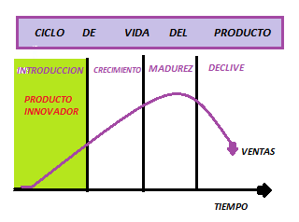
CICLO DE VIDA DEL PRODUCTO
INTRODUCCIÓN: El nuevo producto innovador para los cines del Distrito Metropolitano de Quito se encuentra en esta etapa y comenzaría con mucha fuerza en el mercado, debido a que los resultados de aceptación en las encuestas realizadas a los consumidores; son promisorias.

Slide 10
CICLO DE VIDA DEL PRODUCTO
CRECIMIENTO
MADUREZ
DECLINACIÓN
Mejoramiento del servicio en los cines al momento de consumir los snacks, las ventas tienden a crecer, por el mismo hecho de que habrá mayor demanda de sus clientes y todo en base al cambio de un producto malo y antiguo por otro nuevo e innovador.
Cuando el producto innovador ya empieza a satisfacer las necesidades del consumidor y para que en un tiempo determinado no descienda, el punto principal es volver a innovar otras alternativas de servicio y de producto, con la finalidad de que el cliente no se canse y perciba que si hay nuevas alternativas de mercado siendo más originales e innovadores.
Para que el producto nuevo en un determinado tiempo no llegue a esta etapa, se debe realizar estudios de mercado y encontrar la falencia de donde se está fracasando.
El crecimiento de una empresa va de la mano con la innovación.
Resultado de encuestas

Slide 11
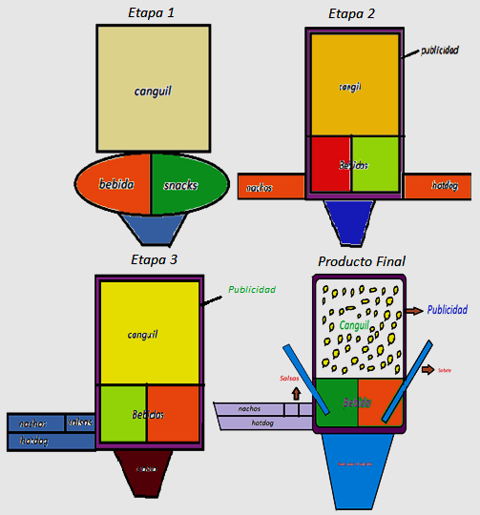
INGENIERÍA DEL PRODUCTO
INGENIERÍA DEL PRODUCTO
LAYOUT DEL PRODUCTO INNOVADOR

Slide 12
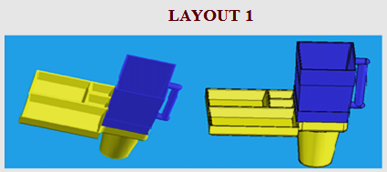
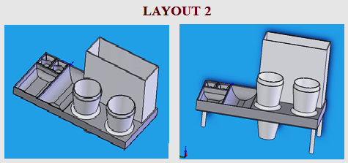
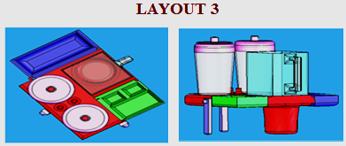
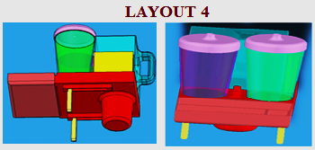
EMPRESA INPLA S.A
EMPRESA INPLA S.A.
Programa ¨Solid Works¨ 2006

Slide 13
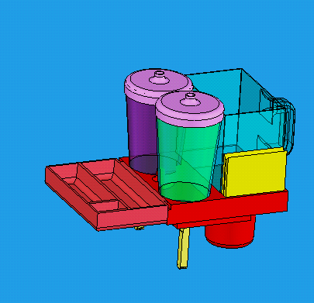
EMPRESA INPLA S.A
PRODUCTO FINAL

Slide 14
DISEÑO DE ESTRATEGIAS EN LA MEZCLA DE MERCADOTECNIA
Objetivo: Dar a conocer varias estrategias para cualquier empresario, especialmente de los cines que desee implementar este proyecto en su negocio, empresa o corporación.
Descripción
Forma
Calidad
Maniobrabilidad
Duración
PRODUCTO
Ergonomía
Color
Marca
Slogan
Tamaño y Peso
Garantía
Componentes

Slide 15
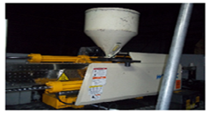
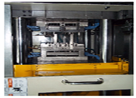
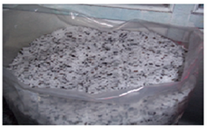
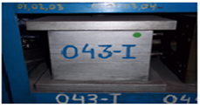
MAQUINARIAS Y MOLDES
Maquinaria a Inyección
Plástico en Grano
Moldes

Slide 16
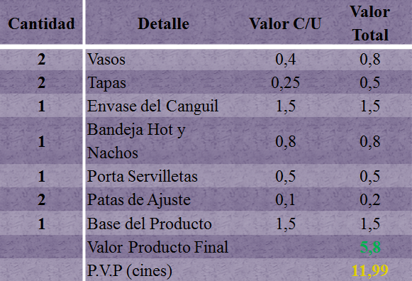
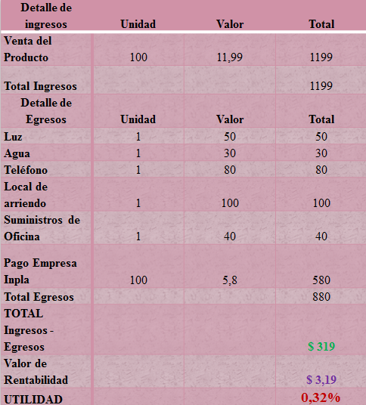
PRECIO
Precios Psicológicos

Slide 17
DISEÑO DE ESTRATEGIAS EN LA MEZCLA DE MERCADOTECNIA
Canal Directo
PLAZA
Uso de Intermediarios

Slide 18
DISEÑO DE ESTRATEGIAS EN LA MEZCLA DE MERCADOTECNIA
RUC
Permisos de Funcionamiento
Adquisición de maquinaria
Producción
Inversiones
Canal Directo
Uso de Intermediarios
Productor
Agente Intermediario
RUC
Modelo de Contrato de Intermediación

Slide 19
PROMOCIÓN
Exhibición del nuevo producto innovador en puntos de venta de patrocinadores.
BANDEJA GOLOSA
Publicidad por medio de las páginas web o por televisión o en los propios cines.
DE TODO UN POCO
Un descuento del 5% en cada pedido que realicen los cines, (fechas exclusivas).
Un precio especial del producto innovador por la apertura de nuevos cines.

Slide 20
DIFERENTES TIPOS DE ESTRATEGIAS
DIFERENCIACIÓN
Dar al producto cualidades distintas para diferenciarse de la competencia.
PLANIFICACIÓN ESTRATÉGICA
Es objetivo y sistemático en la toma de decisiones, permite hacia donde quiere llegar la empresa mediante objetivos y estrategias a fin de alcanzar metas propuestas a C, M o L plazo y cumplir con la misión y visión de la empresa.
ORIENTACIÓN AL CLIENTE
Enfocarse directamente al cliente para satisfacer sus necesidades.

Slide 21
PROPIEDAD INTELECTUAL Y PATENTES
Creaciones de la mente
Ayuda a las empresas, personas o individuos que estén dispuestos a crear o innovar un nuevo producto que sea sólo de su propiedad, esto significa que la invención no puede ser confeccionada, utilizada, distribuida o vendida comercialmente sin el consentimiento del titular de la patente, su protección se concede durante un período limitado que suele ser de 20 años.
Propiedad Industrial
Que incluye las invenciones, patentes, marcas, dibujos, etc.
Derecho de Autor
Obras literarias y artísticas.
Presentación de solicitud
Legalización en 18 meses
Renovación cada año
Durabilidad de 70 años después de la muerte.

Slide 22
CONCLUSIONES
El servicio al cliente es primordial y por ende hay que satisfacer las necesidades ya que ellos son la razón de ser de toda organización.
Con la investigación de mercado se pudo obtener resultados de la oferta de la demanda y competencia.
El producto que se diseñó fue creado para que el cliente tenga mayor facilidad de uso al momento de comprar los snacks y transportarse a la sala de cine sin ningún inconveniente.
Las patentes ayudan a que todas las personas que inicien un negocio o innoven un producto, no sea copiado o adulterado, ya que estas tiene una durabilidad de 20 años después de su registro y la propiedad intelectual hasta 70 años después de su muerte, las cuales deben ser renovadas anualmente.
Las estrategias empleadas para el proyecto ayuda a varios empresarios que deseen emplear e invertir en este producto a mejorar su servicio al cliente, incrementando así sus ventas y fidelidad de consumo en los cines del Distrito Metropolitano de Quito.

Slide 23
RECOMENDACIONES
Cuando una persona emprendedora crea nuevos innventos hay que ponerlos en marcha y sacar a delante ese proyecto, por que solo así existirá mercados más productivos con eficiencia, eficacia y efectividad.
Hay que tomar en cuenta que una estrategia es un conjunto de acciones que se llevan a cabo para lograr un determinado fin, objetivo o misión.
Es recomendable que cuando una persona saque al mercado algún producto nuevo e innovador sea patentado ya que le ayudará a que no sea copiado y así pueda gozar del mismo.
En base a los buenos resultados en las encuestas y sobre todo por la aceptación de la “Bandeja Golosa” por parte de los consumidores y administradores de los cines, es muy recomendable que el proyecto se ponga en práctica.

